Slide 1
Bufet Bot
Татарстан-1

Slide 2
Проблема
Работники столовой не успевают обслужить школьников в буфете, поэтому дети задерживаются в столовой и опаздывают на уроки.

Slide 3

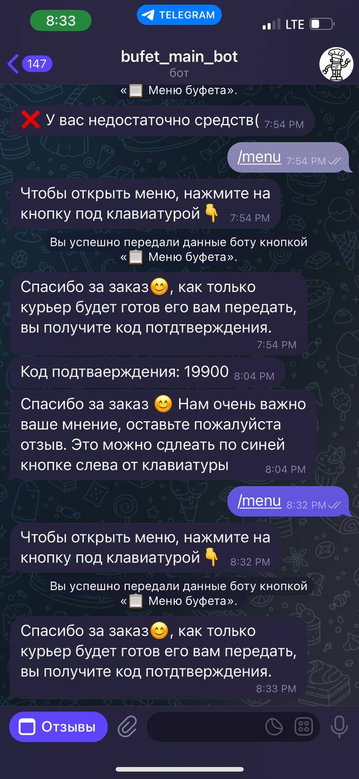
Решение
Bufet Bot - телеграм-бот для автоматизации процессов буфета со службой доставки.

Slide 4
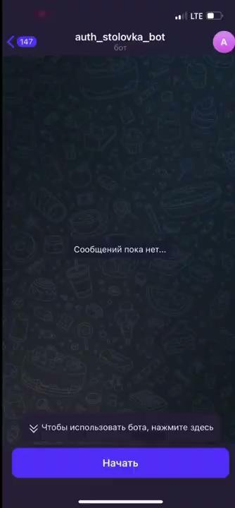
Функционал: Регистрация
Функционал: Для школьника
Функционал: Для курьера
Функционал: Для повара

Slide 5
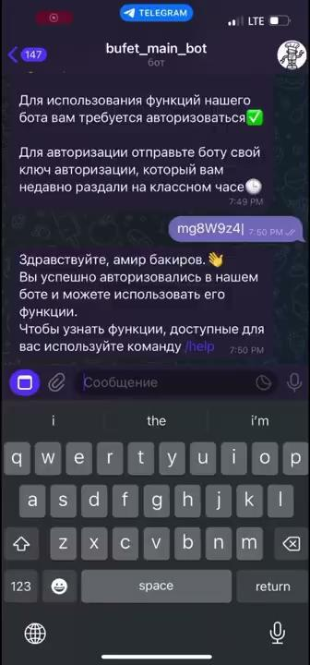
Функционал: Регистрация
Функционал: Для школьника
Функционал: Для курьера
Функционал: Для повара

Slide 6
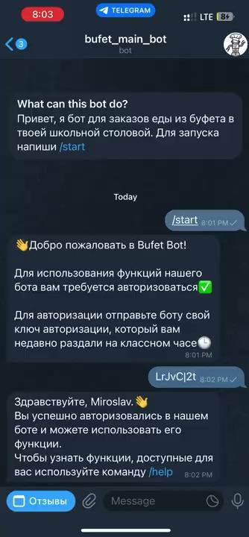
Функционал: Регистрация
Функционал: Для школьника
Функционал: Для курьера
Функционал: Для повара

Slide 7
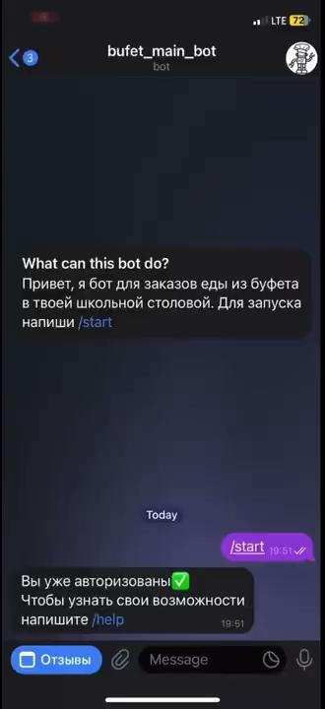
Функционал: Регистрация
Функционал: Для школьника
Функционал: Для курьера
Функционал: Для повара

Slide 8
Инструменты
Работа с Telegram - aiogram3 и requests
Работа с базой данных - sqlite3
Работа с WebApp - HTML5, CSS3, JavaScript

Slide 9
Защита данных
Проверка на отсутствие XSS инъекций в WebApp’e
Распределение данных о пользователе по разным таблицам
Хранение токена бота только на устройстве хоста
Наличие регистрации по уникальному ключу

Slide 10
Планы на будущее
Проверка на заказ во время урока
Полный перенос интерфейса пользователя на WebApp
Добавление системы бонусов за оценки

Slide 11
Конец /

